Slide 1
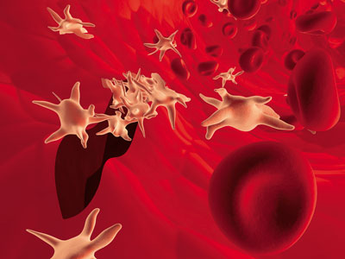
Лекция 9
Система гемостаза и ее нарушения (гемостазиопатии)

Slide 2
План лекции:
1. Гемостаз. Компоненты системы гемостаза.
2. Нарушения гемостаза (гемостазиопатии)
2.1. Тромбоцитопатии.
2.2. Коагулопатии.
2.2.1. Гемофилии.
2.2.2. ДВС-синдром.

Slide 3
1. Гемостаз. Компоненты системы гемостаза
Гемостаз (haema – кровь, stasis – остановка) — биологическая система, обеспечивающая предупреждение и остановку кровотечения, восстановления сосудистой стенки, а также сохранение жидкого состава крови, препятствующая кровоточивости и восстанавливающая кровоток в том случае, если просвет сосуда окажется закупоренным тромбом.
Основные компонента гемостаза:
1. Сосудистый — гемостатические механизмы сосудистой стенки, обеспечивающие спазм поврежденного сосуда, запускающие процессы свертывания крови и тромбообразования
2. Клеточный (тромбоцитарно-лейкоцитарный) — формирование белого тромба
3. Плазменный:
а) система свертывания, продуцирующая фибрин, необходимая для образования красных и смешанных тромбов;
б) противосвертывающая система, состоящая из антикоагулянтной и фибринолитической.

Slide 4
Остановка кровотечения (гемостаз) обеспечивается последовательными процессами:
Образованием микроциркуляционного, или тромбоцитарного тромба (сосудисто-тромбоцитарный, или первичный гемостаз) (см. схему)
Свёртыванием крови, или гемокоагуляцией (ферментативно-коагуляционный, или вторичный гемостаз),
Ретракцией (уплотнением) кровяного сгустка,
Фибринолизом (растворением кровяного сгустка).

Slide 5
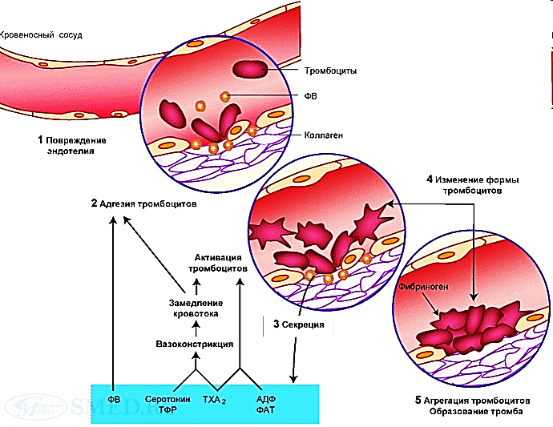
Сосудисто-тромбоцитарный гемостаз

Slide 6
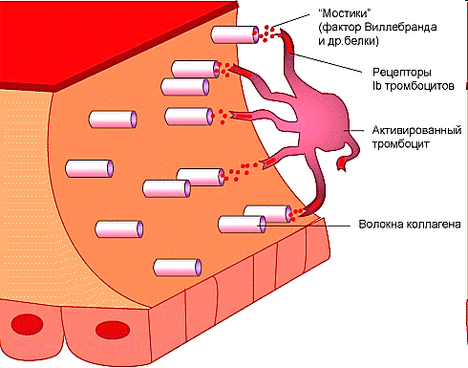
Сосудисто-тромбоцитарный гемостаз

Slide 7
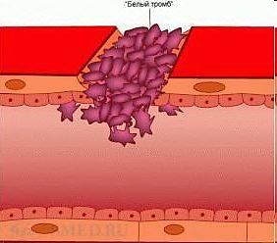
Белый тромб

Slide 8
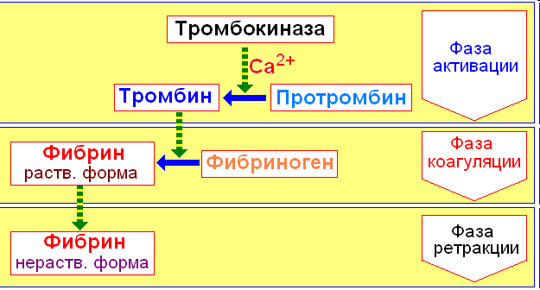
Коагуляционный гемостаз

Slide 9
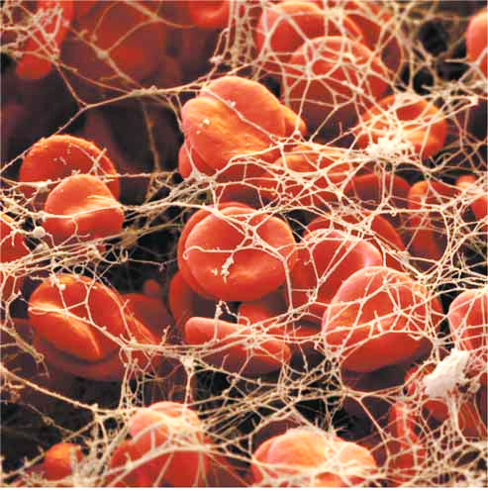
Красный тромб
Эритроциты в трехмерной фибриновой сети

Slide 10
Время свертывания крови in vitro (минут):
у лошади – 10-12 (до 20)
у КРС – 8-10
у овец и пушных зверей – 4-5
у свиней – 3-4
У собак – до 2-5
у птиц – 2-3
у человека – 5-10 минут

Slide 11
2.2 Нарушения гемостаза (гемостазиопатии)
Тромбоцитопатии
Классификация тромбоцитопатий:
1. Наследственные (первичные), которые развиваются при генных дефектах (болезнь Виллебранда, см слайд) и ряда редких синдромов, связанных с недостаточностью АДФ, нарушениями системы тромбоксана А₂ или реакциями на него, изменением мембранных гликолипидов и другими молекулярными изменениями.
2. Приобретенные (симптоматические), или вторичные — возникают при заболеваниях и синдромах (опухоли, уремия, иммунные тромбоцитопении, мегалобластные анемии, острые лейкозы) и при воздействии лекарственных препаратов (аспирин, нестероидные противовоспалительные средства и др.).

Slide 12
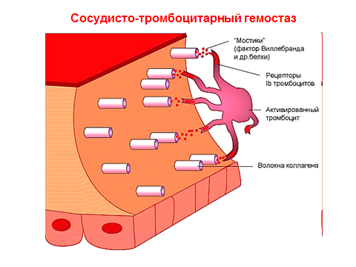

Slide 13
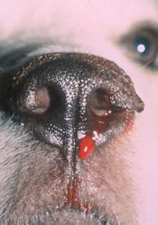
Болезнь Виллебранда – наследственное заболевание, характеризующиеся нарушением свертываемости крови, спонтанными кровотечениями. При данной патологии наблюдается недостаточность фактора Виллебранда, который участвует в адгезии (склеивании) тромбоцитов и защищает фактор VIII от протеолиза.
Болезнь Виллебранда регистрируется у собак многих пород (более 50 пород собак), но особенно предрасположены доберманы, шотландские терьеры, эрдельтерьеры, золотистые ретриверы, немецкие овчарки, манчестерские терьеры.

Slide 14
2.2. Нарушения гемостаза. Коагулопатии
Коагулопатии –обширная группа нарушений свертывания крови, обусловленная пониженным содержанием или дефектом одного или нескольких плазменных факторов свертывания крови.
Наследственные коагулопатии — это заболевания, обусловленные дефицитом факторов свертывания крови.
Гемофилия - конституционально-наследственное заболевание, характеризующееся резко выраженной склонностью к тяжелым кровотечениям или обширным кровоизлияниям, возникающим под влиянием травм или спонтанно.

Slide 15
Приобретенные коагулопатии
Диссеминированное внутрисосудистое свертывание, или ДВС-синдром, или коагулопатия потребления, или гипер-гипо коагуляционный синдром, или тромбогеморрагический синдром.
ДВС-синдром характеризуется рассеянным внутрисосудистым свертыванием и агрегацией клеток крови, активацией и истощением компонентов свертывающей и фибринолитической систем, нарушением микроциркуляции в органах с их дистрофией и дисфункцией, выраженной наклонностью к тромбозам и кровоточивости.

Slide 16
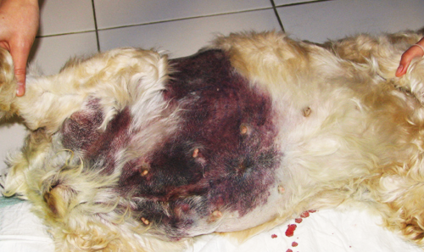
ДВС-синдром у собаки в раннем послеоперационном периоде

